Slide 1
Chủ đề 7:
KHÔNG GIAN VUI CHƠI
Bài 13:
Khu vui chơi

Slide 2
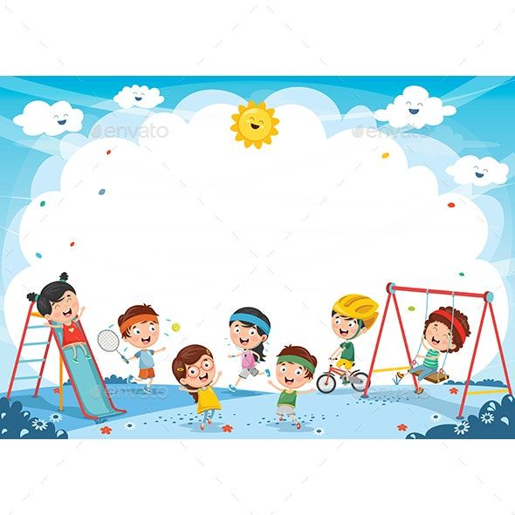
Hoạt động:
QUAN SÁT
VÀ
NHẬN THỨC

Slide 3
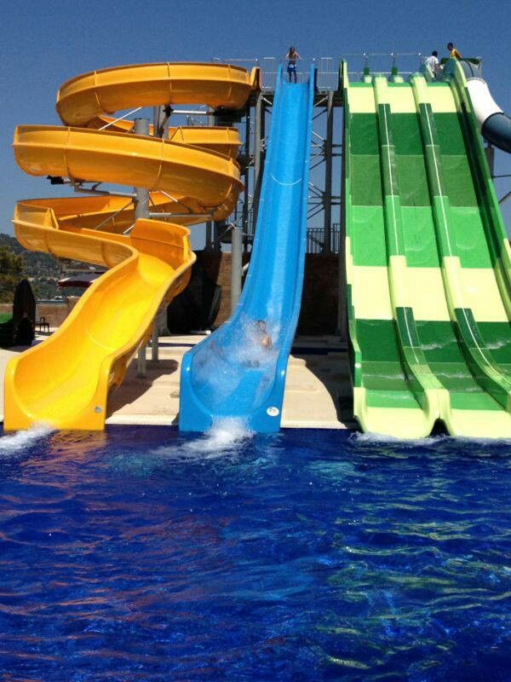
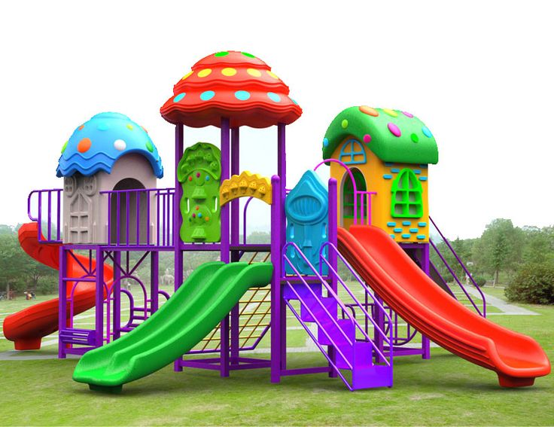
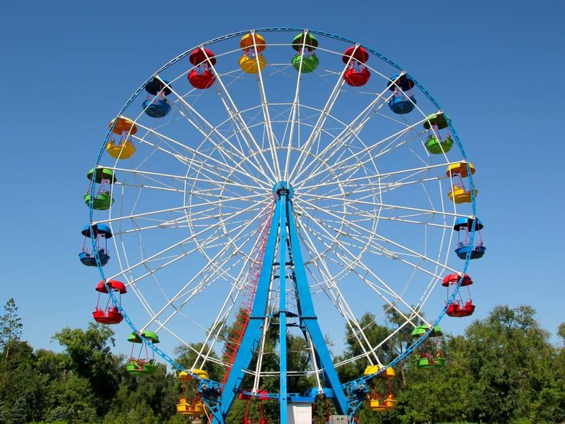
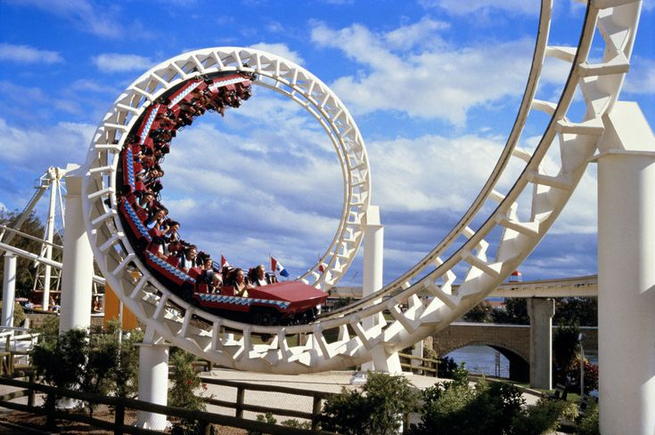
Em quan sát và cho biết các trò chơi có tên gọi là gì?
Cầu trượt
Tàu lượn
Ống trượt nước
Vòng đu quay

Slide 4
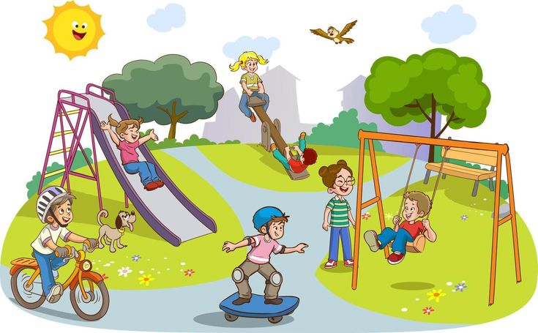
Notes:
Khu vui chơi là một địa điểm hoặc công viên, nơi có nhiều hình thức trò chơi phục vụ trẻ em và cộng đồng.

Slide 5
Hoạt động:
LUYỆN TẬP
VÀ
SÁNG TẠO

Slide 7
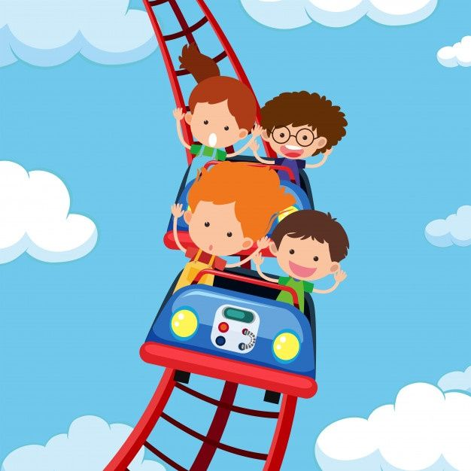
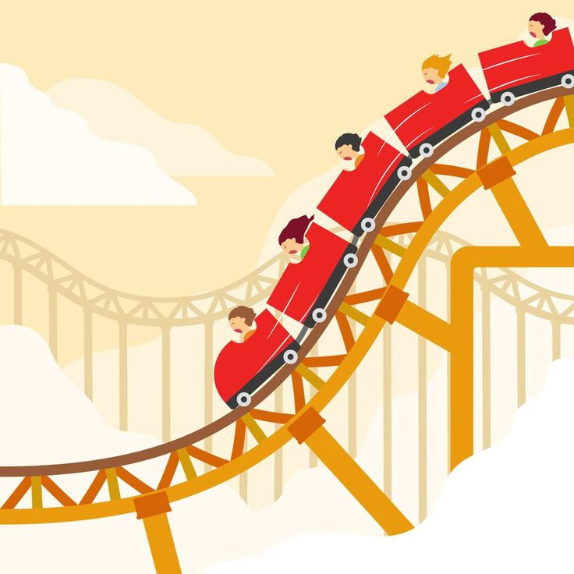
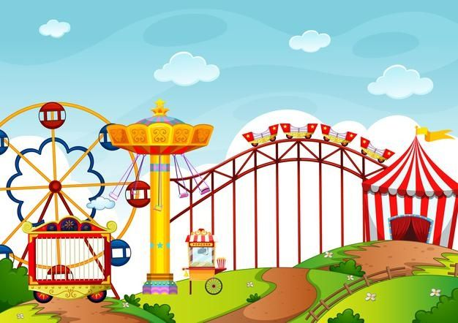
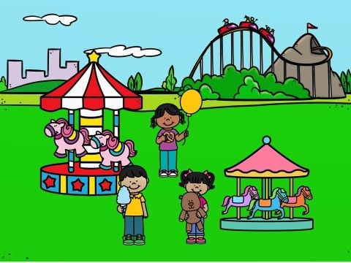
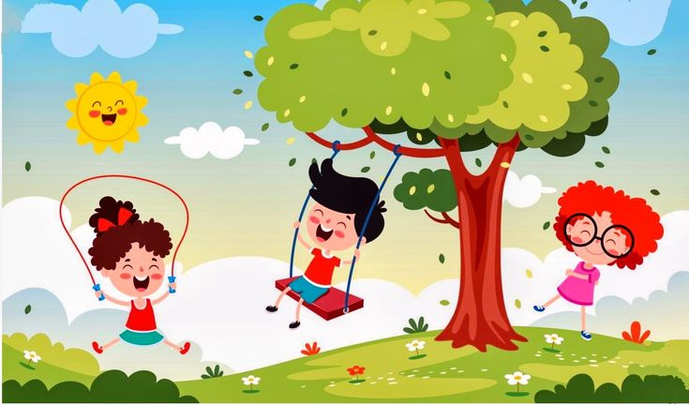
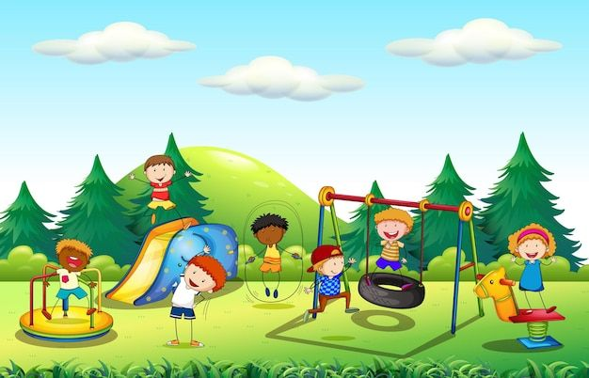
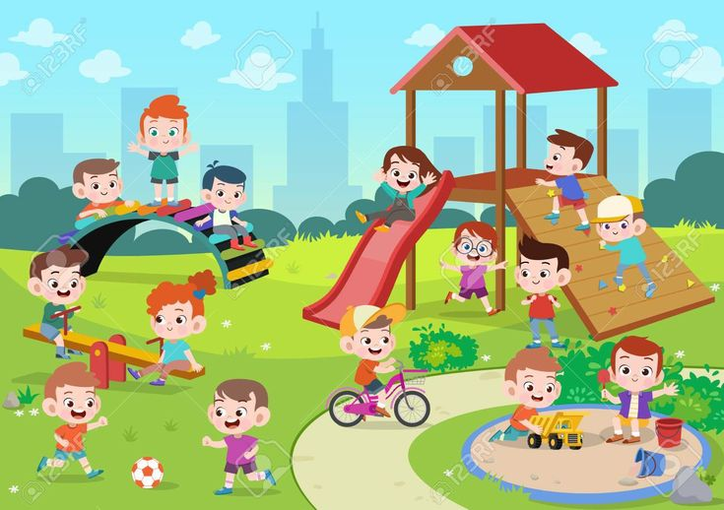
Tham khảo sản phẩm mĩ thuật:

Slide 8
Hoạt động:
PHÂN TÍCH
VÀ
ĐÁNH GIÁ

Slide 9
Thảo luận:
- Tranh vẽ cảnh gì?
- Vì sao em lại vẽ về trò chơi đó?
- Trong tranh vẽ những trò chơi gì?
- Bố cục được sắp xếp như thế nào?
- Em ấn tượng với bức tranh nào nhất?

Slide 10
Hoạt động:
VẬN DỤNG

